Slide 1

自然语言处理
第四讲 语言模型
徐胜全
2018.11.25

Slide 2
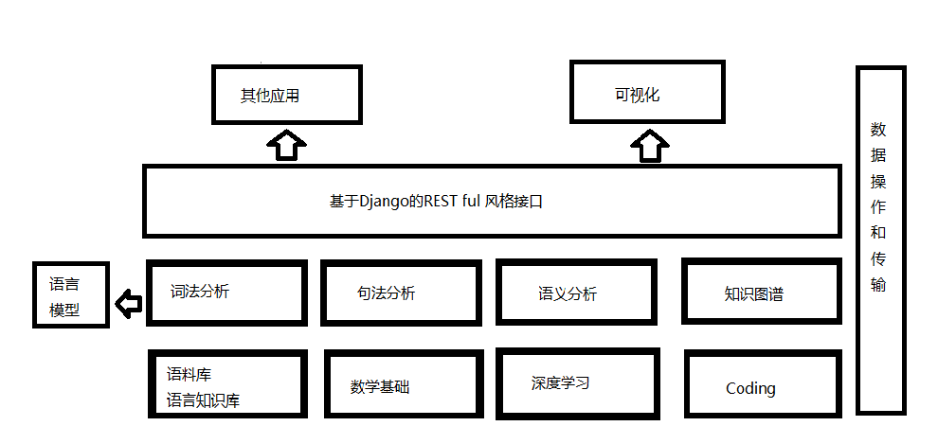
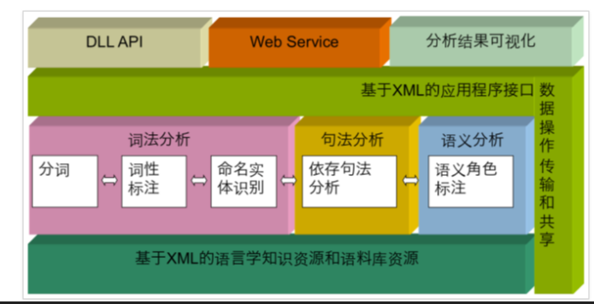
课程整体结构图

Slide 3
语言模型
传统语言模型
统计语言模型
N-gram语言模型
语言模型评估
神经网络语言模型
word2vec、Glove、FastText、ELMo

Slide 4
一、语言模型概念
什么是语言模型
语言模型是针对某种语言所建立的概率模型，目的是建立一个能够描述给定词序列在语言中出现的概率分布。即

Slide 5
一、语言模型概念

Slide 6
一、语言模型概念
比如：
"定义机器人时代的大脑引擎，让生活更便捷、更有趣、更安全"。 √
"代时人机器定义引擎的大脑，生活让更便捷，有趣更，安更全"。

Slide 7
二、N-gram语言模型
简述
1、利用N-gram估计或评估一个句子是否合理。
2、评估两个字符串之间的差异程度。

Slide 8
二、统计语言模型
概念
假定S表示某个有意义的句子，由一串特定顺序排列的词
... 组成，n是句子的长度。想知道S在文本中(语料库)出现的可能性，也就是所说的概率 :

Slide 9
二、统计语言模型
概念
参数的计算？

Slide 10
二、统计语言模型
缺点
参数空间过大：条件概率 的可能性太多，无法估算。
数据稀疏严重：对于非常多词对的组合，在语料库中都没有出现，根据最大似然估计得到的概率将会是0，最后的结果是我们的模型仅仅能算出几个句子，而大部分的句子求得的概率为0

Slide 11
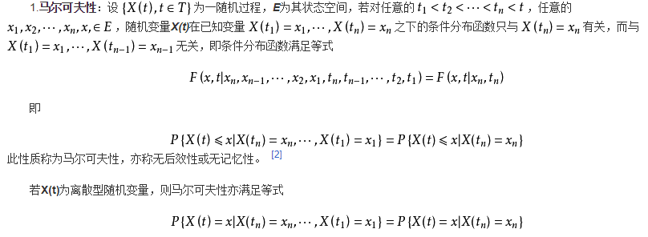
二、统计语言模型
问题一的解决

Slide 12
二、统计语言模型
问题一的解决
马尔科夫过程(Markov Process):
若随机过程 满足马尔可夫性，则称为马尔可夫过程。

Slide 13
二、统计语言模型
问题一的解决
一个马尔科夫过程就是指过程中的每个状态的转移只依赖于之前的 n个状态，这个过程被称为1个 n阶的模型，其中 n是影响转移状态的数目。最简单的马尔科夫过程就是一阶过程，每一个状态的转移只依赖于其之前的那一个状态。

Slide 14
三、N-gram语言模型
马尔科夫假设任意一个单词 ，出现的概率只同它前面的词 有关，于是问题就变得简单了：

Slide 15
三、N-gram语言模型
这种只和前一个词有关(只涉及2个单词)的成为二元模型
bi-gram
同理，依赖于前面两个词(涉及3个单词)的称为三元模型
tri-gram

Slide 16
三、N-gram语言模型
第二个问题的解决
数据平滑(Smoothing)

Slide 17
三、N-gram语言模型
数据平滑
对语言而言，由于数据稀疏的存在，极大似然法不是一种很好的参数估计办法。这时的解决办法，我们称之为“平滑技术”。

Slide 18
三、N-gram语言模型
数据平滑的目的
1、使全部的N-gram概率之和为1.
2、使全部的N-gram概率都不为0。

Slide 19
三、N-gram语言模型
数据平滑的策略
其主要策略是把在训练样本中出现过的事件的概率适当减小，然后把减小得到的概率密度分配给训练语料中没有出现过的事件。

Slide 20
三、N-gram语言模型
数据平滑的主要方法
Laplace平滑
Good-Turing Smoothing
Backoff
Interpolation
Recursive Interpolation

Slide 21
三、N-gram语言模型
数据平滑的主要方法
Laplace平滑
Good-Turing Smoothing
Backoff
Interpolation
Recursive Interpolation

Slide 22
四、语言模型评价

Slide 23
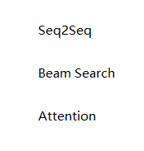

四、神经网络语言模型
Word2Vec
Glove
FastText
ELMo

Slide 24
四、神经网络语言模型

Slide 25
四、神经网络语言模型
Word2Vec

Slide 26
四、神经网络语言模型
Glove

Slide 27
四、神经网络语言模型
FastText

Slide 28
四、神经网络语言模型
ELMo

Slide 29
四、神经网络语言模型
Seq2Seq

Slide 30
四、神经网络语言模型
Attention机制

Slide 31
参考文献
1、
2、

Slide 32



